Slide 1



Итоги реализации
национального проекта «Образование
на территории Ульяновской области в 2021 году
Докладчик: Семенова Наталья Владимировна
Исполняющий обязанности Министра просвещения и воспитания Ульяновской области

Slide 2


Миссия (предназначение)
Cоздание социальной стабильности и прогресса,
развитие интеллектуального и кадрового потенциала региона, обеспечение доступного качественного образования, формирование воспитывающей детей среды.
2

Slide 3
Национальные цели и задачи
Вхождение Российской Федерации в число десяти ведущих стран мира по качеству общего образования к 2030 году
Возможности для самореализации и талантов
Цифровая трансформация
3

Slide 4
Достижение целевых показателей
Качество образования
Региональные показатели | 2022 год | 2024 год | 2030 год
Качество образования обучающихся общеобразовательных организаций | не менее 55% | не менее 57% | не менее 60%
Успеваемость обучающихся общеобразовательных организаций | не менее 99,6% | не менее 99,7% | не менее 99,9%
Доля общеобразовательных организаций, показывающих низкие результаты | 18 | 10 | -0
Доля обучающихся в муниципальных общеобразовательных организациях, занимающихся во вторую смену | 5% | 4% | не более 3%
4

Slide 5
Достижение целевых показателей
Системы выявления, поддержки и развития
способностей и талантов у детей и молодёжи
Региональные показатели | 2022 год | 2024 год | 2030 год
Доля детей, обучающихся в 5-11 классах, вовлечённых в мероприятия по выявлению и сопровождению одарённых детей | 7,5% | 10% | 15%
Число детей, включённых в государственный информационный ресурс о детях, проявивших выдающиеся способности | 923 чел. | 1230 чел. | 1500 чел.
Число проведённых региональных мероприятий по выявлению выдающихся способностей и высокой мотивации у детей и молодёжи, включая региональный этап Всероссийской олимпиады школьников и Всероссийского конкурса научно-технологических проектов, очные отборочные туры в образовательный центр «Сириус» | 30 | 40 | 40
Численность обучающихся, проявивших выдающиеся способности, охваченных деятельностью ОГБН ОО «Центр выявления и поддержки одарённых детей в Ульяновской области «Алые паруса» в дистанционном формате | 2600 чел. | 2800 чел. | 3000 чел.
5

Slide 6
Достижение целевых показателей
Воспитание и социализация детей
Ключевые показатели | 2022 год | 2024 год | 2030 год
Доля образовательных организаций, вовлеченных в деятельность общероссийской государственной детской юношеской организации «Российское движение школьников» | 80% | 85% | 100%
Вовлечение образовательных организаций в деятельность всероссийского детско-юношеского военно-патриотического движения «Юнармия» | 75% | 80% | 90%
Развитие и создание в общеобразовательных организациях региона школьных театров, как важного инструмента воспитания подрастающего поколения и социального лифта для детей и становления личности | 70% | 100% | 100%
Доля детей, вовлечённых в участие во всероссийских, окружных и межрегиональных мероприятиях патриотической направленности | 72000 чел. | 92000 чел. | 95000 чел.
Участие обучающихся региона во всероссийском конкурсе для школьников «Большая перемена» | 7000 чел. | 8000 чел. | 11000 чел.
6

Slide 7
Достижение целевых показателей
Создание и развитие инфраструктуры
Дошкольное и общее образование
Создание дополнительных мест в частных детских садах:
2022 году – 15 мест;
2023 год – 15 мест;
2024 год – 15 мест.
Строительство школ:
2022 год – новая школа на 1101 место в городе Димитровграде;
2023 год – второй корпус МБОУ «Губернаторский лицей № 100» для начальной школы.
Капитальный ремонт:
2022 год – 6 зданий;
2023 год – 56 зданий;
2024 год – 67 зданий;
2025 год – 59 зданий.
7

Slide 8
Достижение целевых показателей
Качество образования
«коэффициент образования» (качество знаний) в 2020/2021 составил 54,25%, что на 3,15% выше показателя 2019/2020 учебного года (51,1%);
«доля отличников в общей численности аттестованных обучающихся» повысилась на 1,33% по сравнению с 2019/2020 учебным годом (12,65%) и составила 13,98%.
Результат анализа результатов ЕГЭ в 2021 году:
обществознание - 54,16 (по РФ – 56,40) (в 2020 году в регионе - 53,48)
информатика - 61,49 (по РФ - 62,97) (в 2020 году в регионе – 59,76), история – 55,89 (по РФ – 55,09) (в 2020 году в регионе – 55,49)
литература – 62,35 (по РФ – 65,91) (в 2020 год в регионе – 62,34)
физика – 52,43 (по РФ – 55,09) (в 2020 году в регионе – 52,14)
химия – 55,34 (по РФ – 54,11) (в 2020 году в регионе -54,26),
английский язык – 69,26 (по РФ – 72,43) (в 2020 году в регионе – 68,19).
8

Slide 9

Ожидаемые количественные и качественные показатели
в 2022 году, к 2024 году, к 2030 году
Общественно-значимые результаты и задачи:
Обеспечена возможность детям получать качественное общее образование в условиях, отвечающих современным требованиям, независимо от места проживания ребенка
- 2024 год - создано 1650 новых мест путем строительства новых школ;
- 2022 год – 61 центр «Точка роста»;
- 2023 год – 61 центр «Точка роста»;
- 2024 год – 14 центр «Точка роста»;
обновление МТБ коррекционных школ:
-2022 год – 2 школы; 2023 год – 2 школы; 2024 год – 1 школа.
Обеспечена возможность профессионального развития и обучения на протяжении всей профессиональной деятельности для педагогических работников
- 40% педагогов повысят квалификацию в созданном ЦНПП.
Создана и работает система выявления, поддержки и развития способностей и талантов детей и молодежи
Созданы «школьные Кванториумы»:
2022 год – 1, 2023 год – 1, 2024 год – 1;
Созданы «IT-cube»: 2022 год – 1, 2023 год – 1, 2024 год – 1.
Внедрение эффективного контракта
- 2022 год - разработана и применяется система количественных оценок критериев эффективности;
- 2023 год - актуализация методик распределения стимулирующих выплат;
- 2024 год - пересмотр системы оплаты труда работников отрасли.
9

Slide 10
Ожидаемые количественные и качественные показатели
в 2022 году, к 2024 году, к 2030 году
Общественно-значимые результаты и задачи:
Обеспечена возможность обучающимся образовательных организаций, реализующих программы среднего профессионального образования, получить профессиональное образование, соответствующее требованиям экономики и запросам рынка труда
2022 год - 33 мастерских, оснащенных современной МТБ;
2024 год – 59;
2030 год - 70;
- создан образовательно-производственный кластер «Профессионалитет»;
- 2024 год 3 базовых СПО, обеспечивают инклюзивное образование;
2024 год – ЦОПП в области здравоохранения.
Создана и внедрена в общеобразовательных организациях цифровая образовательная среда
2024 год - 76,6% школ, оснащены в рамках ЦОС.
Обеспечение реализации цифровой трансформации системы образования
- 2022 год - 10%, 2023 год - 15%, 2024 год - 20% обучающихся предоставлен доступ к федеральной информационно-сервисной платформе ЦОС;
- 2022 год - 10%, 2023 год – 20 %, 2024 год - 40% педагогов, используют сервисы федеральной информационно-сервисной платформы ЦОС;
- 2022 год - 10%, 2023 год - 20%, 2024 год - 30% школ, используют сервисы федеральной информационно-сервисной платформы ЦОС.
Обеспечено функционирование системы патриотического воспитания граждан Российской Федерации
- 97000 детей и молодежи в возрасте до 30 лет, вовлечено в социально активную деятельность.
10

Slide 11
Ресурсное обеспечение мероприятий
Объёмы финансирования на реализацию мероприятий в рамках национальных проектов «Образование», «Демография», «Цифровая экономика в Российской Федерации»:
на 2022 год всего 1 100 037,6 тыс. рублей, в том числе из федерального бюджета 624 498,1 тыс. рублей;
на 2023 год всего 1 101 736,9 тыс. рублей, в том числе из федерального бюджета 965 765,1 тыс. рублей;
на 2024 год всего 631 093,8 тыс. рублей, в том числе из федерального бюджета 612 521,5 тыс. рублей.
11

Slide 12
Результативность участия в национальных проектах
Результаты 2019-2021 года:
- детский технопарк «Кванториум» в г.Димитровград (охват 1050 человек);
- мобильный технопарк «Кванториум» (охват 1246 человек);
- детский технопарк «Кванториум» на базе «Губернаторского лицея № 102» (охват 453 человек);
- центр «Дома научной коллаборации» (охват 829 человек);
- 2 центра цифрового образования детей «IT-куб» (охват 1168 человек);
- региональный центр поддержки и развития талантливых детей «Алые паруса» (охват 506 человек);
- центр непрерывного повышения профессионального мастерства педагогических работников на базе УГПУ имени И. Н. Ульянова (охват 1427 человек);
- центр опережающей профессиональной подготовки на базе Ульяновского многопрофильного техникума, для работы с разными категориями населения (охват 4650 человек);
- 26 мастерских, оснащённых современной материально-технической базой;
- 132 центра «Точка роста» (охват 20289 человек);
54 сельских школы, отремонтировали спортивные залы;
15 787 новых мест для доп.образования
- Современная школа,
- Успех каждого ребенка,
- Цифровая образовательная среда,
- Молодые профессионалы,
- Патриотическое воспитание граждан Российской Федерации,
- Социальная активность
Созданы в 2021 году сущности:
детский технопарк «Кванториум»;
центр цифрового образования детей «IT-куб»;
61 центр «Точка роста»;
центр непрерывного повышения профессионального мастерства педагогических работников;
центр опережающей профессиональной подготовки;
региональный центр выявления, поддержки и развития способностей и талантов у детей и молодежи;
Обновлена материально-техническая база 240 образовательных организаций:
- в коррекционных школах-интернат №№ 87 и 39;
- В 20 школах в сельской местности созданы условия для занятий физической культурой и спортом;
- в 184 общеобразовательных организациях создано 13774 новых дополнительных мест доп.образования;
89 образовательных организаций обновили материально-техническую базу для внедрения ЦОС;
создано 16 мастерских на базе 3 техникумов и колледжей.
12

Slide 13






Школа Просвещения – центр образования, воспитания и просвещения,
объединяющий территориально и духовно детей и взрослых, разные поколения,
разные профессии, разные социальные группы для обретения смысла жизни
через познание, созидание, нравственные ценности для творческого построения будущего
каждого и всех в России
Пять ключей к твоему будущему:
Принципы школы:
обеспечение доступности качественного образования и равных возможностей для всех обучающихся
сохранение здоровья и обеспечение безопасности обучающихся
непрерывное совершенствование качества образования
развитие обучающихся (интеллект, талант, личность)
социализация и выбор жизненного пути обучающихся (мировоззрение, традиции, профессия)
ЗНАНИЕ:
КАЧЕСТВО И ОБЪЕКТИВНОСТЬ
ТВОРЧЕСТВО
ПРОФОРИЕНТАЦИЯ
знание добывай
талант развивай
профессию выбирай
ЗДОРОВЬЕ
ВОСПИТАНИЕ
здоровье сохраняй
традиции храни и создавай
13

Slide 14




Единое образовательное пространство
(обучение и воспитание): критерии образа будущего
Трансформируемое пространство
ЦОС (поддержка всех активностей)
Кванториум (Точка роста)
Сцена (театр, конференция, фестиваль)
Школьное кафе
Школьный сад (огород)
Зона отдыха (школа полного дня)
«Белый интернет», ограничение использования моб. телефонов
Государственно-общественное управление
Комплексная безопасность
Единые подходы к штатному расписанию(количество административного персонала на контингент, узкие специалисты)
Программа воспитания
Советник по воспитанию
Событийная педагогика
Единые подходы к работе с родительским сообществом.
Комната /уголок Большой перемены
Традиции (флаг, гимн, форма)
Развитие детского самоуправления (РДШ, Орлята, Юнармия и др.)
Детские и юношеские движения
Краеведение
Система профпроб в разных профессиях
Тематические экскурсии и события с участием профессиональных сообществ, бизнеса
Современный модульный курс «Технологии» - платформа технологического образования, кластер формирования метапредметных результатов
Программа «Билет в будущее»
ВОСПИТАНИЕ
ПРОФОРИЕНТАЦИЯ
ИНФРАСТРУКТУРА,
СОЗДАНИЕ УСЛОВИЙ
ЗНАНИЕ:
качество и объективность
ТВОРЧЕСТВО
ЗДОРОВЬЕ
Единые примерные рабочие программы, единое календарно-тематическое планирование
Единые подходы к составлению расписания уроков
Объективная внутришкольная система
оценивания (в том числе ВПР)
Единые рекомендации по контрольным работам и домашним заданиям
Единая линейка учебников
Примерные углубленные программы (с 7 класса)
Внеурочная деятельность (10 часов рекомендованных курсов)
Проектная и исследовательская деятельность
Сетевая форма обучения
Наставничество (поддержка молодых учителей)
Специалисты (психолог, мед. сестра и др.)
Методическая служба
Библиотека/медиацентр
Единые рекомендации по здоровьесбережению в школе, в том числе при занятиях за ПК
Среда без наркотиков и табака (ЗОЖ-дизайн пространства с участием детей и родителей)
ГТО
Летний оздоровительный лагерь (в том числе тематические смены)
Психологическая служба
Доступность спортивной инфраструктуры для семей с детьми (во внеклассное время)
Горячее питание (единое меню, родительский контроль)
Школьные спортивные команды
Школа полного дня: внеурочная деятельность и дополнительное образование
Система конкурсов, фестивалей, олимпиад, конференций
«Большая перемена»
Школьный хор
Школьный театр
Школьный музыкальный коллектив
Школьный пресс-центр (телевидение, газета, журнал)
Школьный музей и музейная педагогика.
Базовый уровень
Средний уровень
Полный уровень
14

Slide 15
Обеспечение общеобразовательных организаций квалифицированными кадрами
10 066
педагогических работника
осуществляли образовательную деятельность в общеобразовательных организациях Ульяновской области в 2021 году
(в том числе 8571 учитель или 85,1% от общей численности педагогических работников)
78%
педагогов или 7853 человека находятся в возрасте от 35 лет и
старше
22%
от общего количества педагогического состава или 2213 педагогов в возрасте до 35 лет
5,8%
составляет потребность в педагогических кадрах (583 педагога)
15

Slide 16
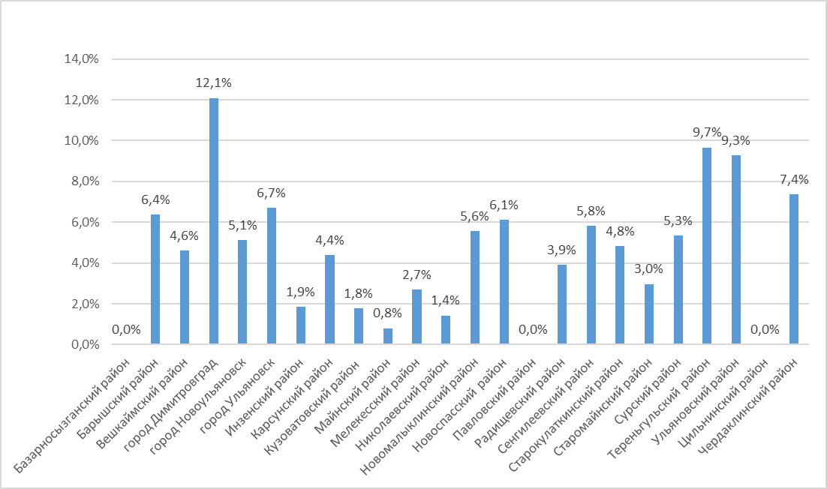
Обеспечение общеобразовательных организаций квалифицированными кадрами
Потребность в педагогических кадрах на 2022 год
16

Slide 17
Обеспечение общеобразовательных организаций квалифицированными кадрами
Потребность в педагогических кадрах на 2022 год (583 педагога):
241 педагог город Ульяновск
80 педагогов город Димитровград
32 педагога Ульяновский район
30 педагогов Чердаклинский район
25 педагогов Барышский район
17 педагогов Тереньгульский район
14 педагогов Новоспасский район
12 педагогов Сенгилеевский район
11 педагогов Карсунский район
9 педагогов Мелекесский район
8 педагогов Новомалыклинский район
8 педагогов Вешкаймский район
8 педагогов Сурский район
7 педагогов город Новоульяновск
6 педагогов Радищевский район
6 педагогов Инзенский район
6 педагогов Старокулаткинский район
6 педагогов Старомайнского район
4 педагога Кузоватовский район
4 педагога Николаевский район
2 педагога Майнский район
Контрольные цифры приема на целевое обучение в 2022 году (242 места):
Педагогическое образование:
бакалавриат 29 мест (заочное)
магистратура 23 места (очное)
38 мест (заочное)
Педагогическое образование
(с двумя профилями подготовки):
бакалавриат 101 место (очное)
Психолого-педагогическое образование:
бакалавриат 8 мест (очное)
10 мест (заочное)
магистратура 9 мест (очное)
11 мест (заочное)
Специальное (дефектологическое) образование:
бакалавриат 5 мест (очное)
5 мест (заочное)
магистратура 3 места (заочное)
17

Slide 18
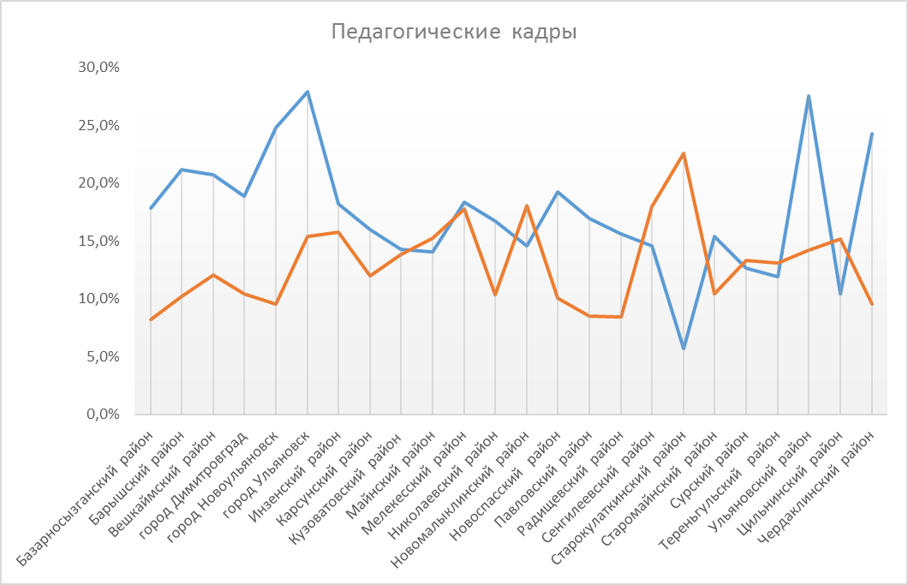
Обеспечение общеобразовательных организаций квалифицированными кадрами
18

Slide 19
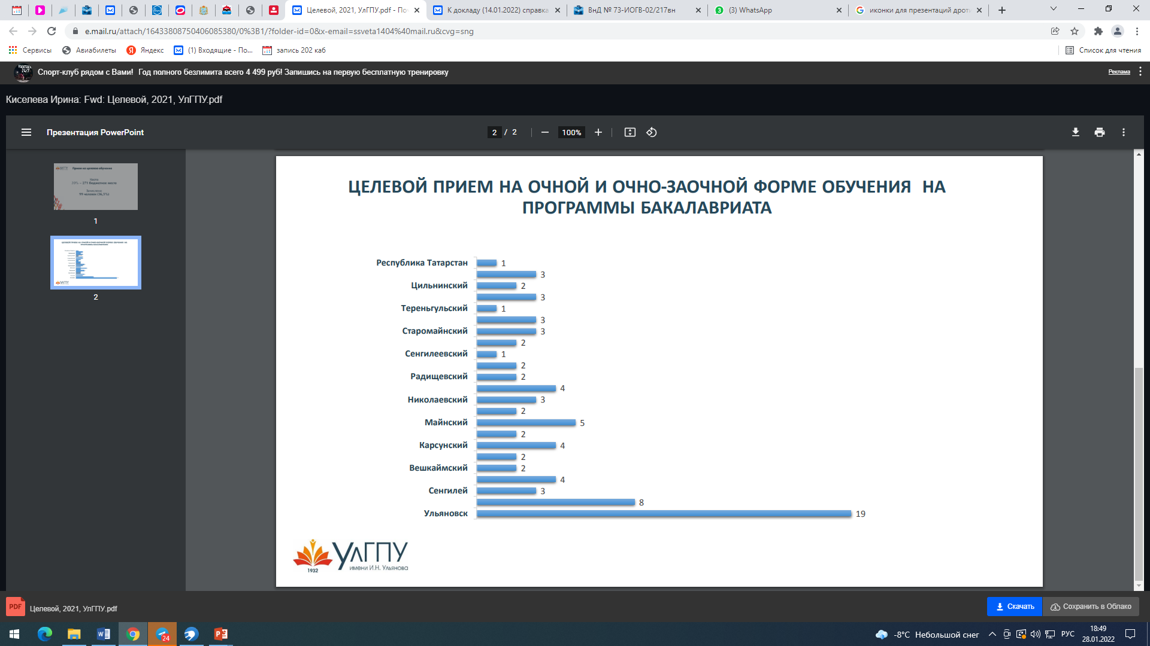
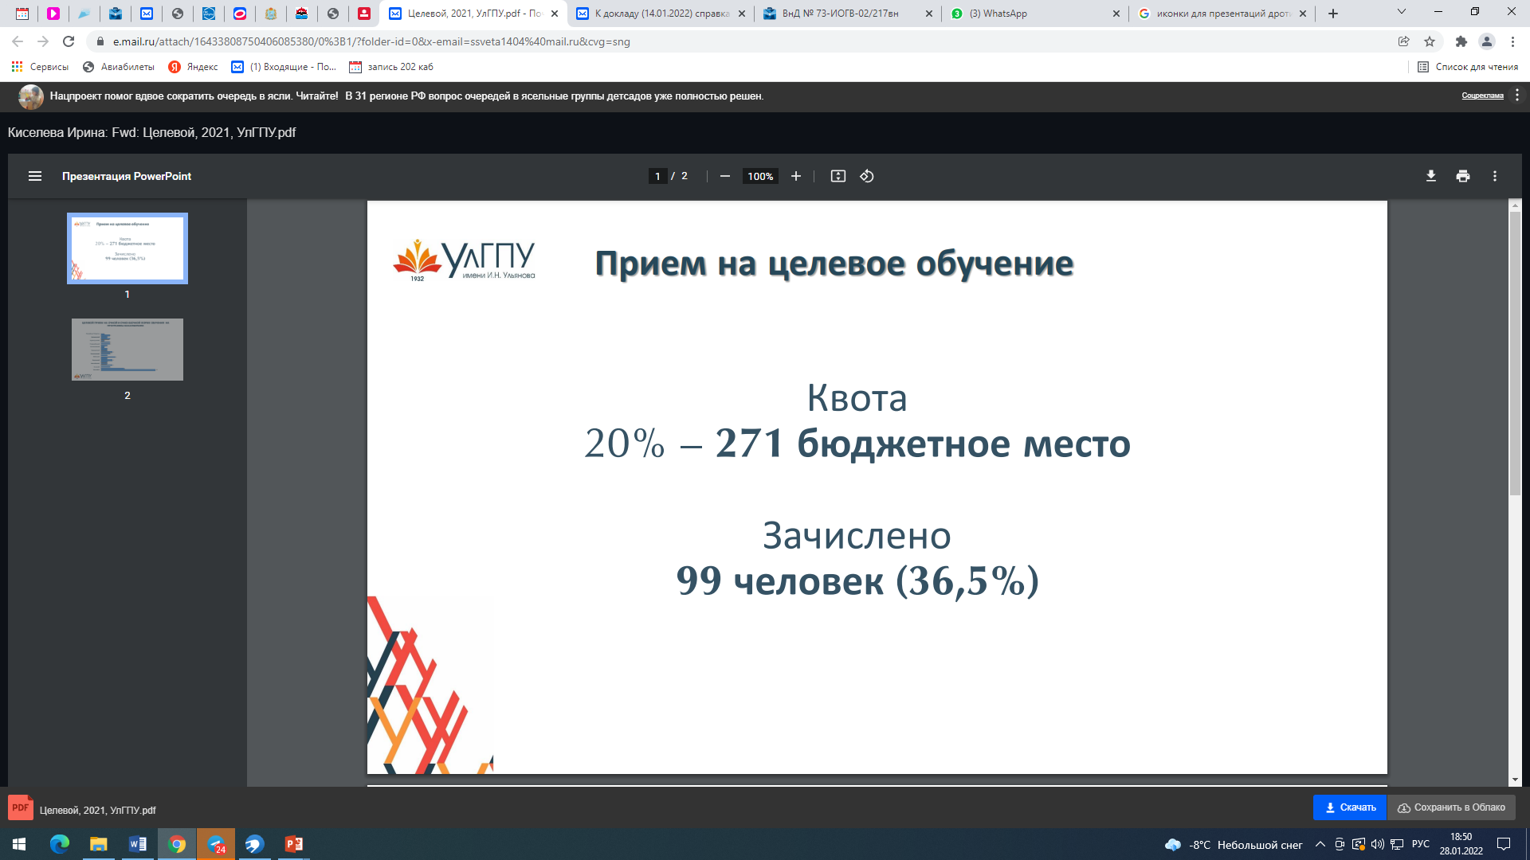
Обеспечение общеобразовательных организаций квалифицированными кадрами
Базарносызганский район
Барышский район
Инзенский район
Кузоватовский район
Мелекесский район
Новомалыклинский район
Новоспасский район
Павловский район
Старокулаткинский район
Сурский район
Ульяновский район
Чердаклинский район
город Новоульяновск
Город Димитровград
0
0
0
0
0
0
0
0
0
0
0
0
0
0
19

